Slide 1
Нормативно-правові та методичні аспекти діяльності психологічної служби системи освіти Вінницької області у 2018-19 н.р.
Каменщук Т.Д., директор Навчально-методичного центру психологічної служби системи освіти Вінницької області

Slide 2
Нова нормативно-правова документація
Положення про психологічну службу у системі освіти України, яке затверджено наказом Міністерства освіти і науки України від 22.05.2018 р. №509 (зареєстровано у Міністерстві юстиції України 31.07.2018р. за №885/32337);
Положення про Всеукраїнський конкурс авторських програм практичних психологів і соціальних педагогів «Нові технології у новій школі» (зареєстровано у Міністерстві юстиції України 26.06.2018р. за №744/32196);
Про пріоритетні напрями роботи психологічної служби у системі освіти на 2018-19 н.р., лист Міністерства освіти і науки України від 07.08.2018 р. №1/9-487;
Міжнародний класифікатор функціональностей дітей та підлітків, наказ МОЗ №981 від 23.05.2018 р.

Slide 3
Загальні підсумки роботи ПС області
за 2017-18 н.р.
заслухано на колегії Департаменту освіти і науки Вінницької облдержадміністрації 21.06.2018 р.

Slide 4
Напрямки діяльності Центру у 2017-18 н.р.
підвищення якості надання психологічних і соціальних послуг працівників психологічної служби
підвищення рівня психологічної культури й психологічної компетентності педагогічних працівників, батьків
реалізація 4-х всеукраїнських проектів
співпраця з партнерськими організаціями

Slide 6
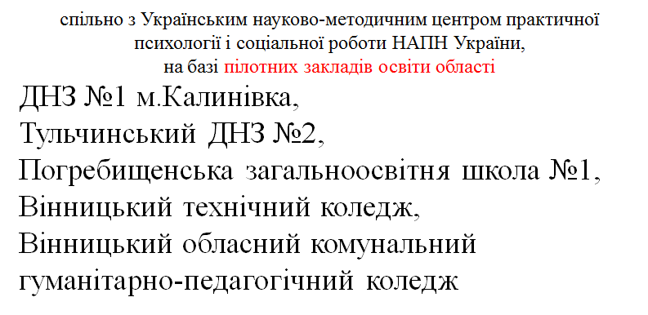
Триває експериментальна робота щодо напрацювання алгоритмів та циклограм роботи фахівців

Slide 7
Реалізовано 4-и Всеукраїнські проекти
Наші успіхи
«Аналіз політики переходу між різними рівнями освіти для дітей з особливими потребами»
спільно з ВФ «Крок за кроком»
«Розбудова миру, профілактика і розв’язання конфлікту з використанням медіації в групах і громадах, які постраждали від конфлікту, особливо серед жінок та дівчат ВПО»,
спільно з Українським НМЦППСР та Громадською організацією «Ла Страда-Україна»
«Впровадження програми з попередження торгівлі людьми в ІПО» (Особиста гідність, безпека життя, громадянська позиція),
який реалізується Всеукраїнською благодійною організацією «Український фонд «Благополуччя дітей»
«Підвищення кваліфікації психологів та соціальних педагогів»
за підтримки благодійного фонду журналу «Единственная», видавничого дому «Едіпресс Україна»

Slide 8
Методичний супровід діяльності працівників районних, міських ПС
Наші успіхи
4 методичних наради
13 методичних семінари
7 лекцій
10 виїзних навчально-методичних семінари
7 навчально-практичних семінари для практичних психологів інклюзивних закладів освіти
6 міжрайонних методичних семінари

Slide 9
Методичний супровід діяльності працівників районних, міських ПС
Наші успіхи
8 засідань інтервізійних груп фахівців служби
5 виїзних психологічних візій у заклади освіти
10 просвітницьких заходів для батьків
4 просвітницько-профілактичні заходи для учнів
понад 900 методичних та психологічних консультацій
6 засідань «Professional-студії»
реалізовано обласний фестиваль «Ефективний менеджмент психологічної служби в умовах децентралізації та реформування освіти»

Slide 10
Форми роботи, що потребують підсилення уваги
досвід проведення практичних занять
розвиток інформаційних структур в мережі Інтернет
обмін досвідом - сучасні форми роботи
оптимізація ведення робочої документації фахівців ПС

Slide 11
Форми роботи ПС у 2018-19 н.р.
Організація 6 засідань Міжрайонних методичних центрів.
Організація засідань інтервізійних груп для ПП/СП, методистів (кожен 2-ий четвер).
Моніторингова діяльність:
надання допомоги дітям, постраждалим від військових дій і внутрішньо переселеним особам в діяльності ПС (4 організаційні наради у вересні/квітні)
підвищення фахової компетенції шляхом впровадження програми виховних заходів з попередження торгівлі людьми “Особиста гідність. Безпека життя. Громадянська позиція”
освітні програми “Базові навички медіатора в ЗО. Забезпечення участі жінок і дітей у вирішенні конфліктів і миробудуванні”
супровід дітей з особливими освітніми потребами в умовах інклюзивного навчання
3. Участь у виконанні державних програм.
4. Виїзні методичні зустрічі у заклади освіти, де не працюють ПП/СП.
5. Навчальні семінари та тренінги згідно річного плану роботи.

Slide 12
Форми роботи ПС у 2018-19 н.р.
6. Конкурси:
1) Всеукраїнський конкурс авторських програм ПП/СП “Нові технології у новій школі”
2) Обласний конкурс “Фахівець психологічної служби в інформаційному просторі” - 3 номінації
Мета конкурсу: забезпечення візуальної інформаційної моделі діяльності фахівця ПС та підвищення професійного рівня з використання інформаційних технологій, а також забезпечення широкого доступу громадян до глобальної інформаційної мережі Інтернет

Slide 13
Обласний конкурс
“Фахівець психологічної служби в інформаційному просторі”
номінація “Сучасний веб-сайт навчально-методичного центру ПС ”
номінація “Портфоліо фахівця ПС”
номінація “Активний експерт”
критерії: зміст (тематичні розділи, актуальність інформації, доступність), періодичність наповнення, коментарі, рефлексії
періодичність позитивного оцінювання - 1 раз в місяць

Slide 14
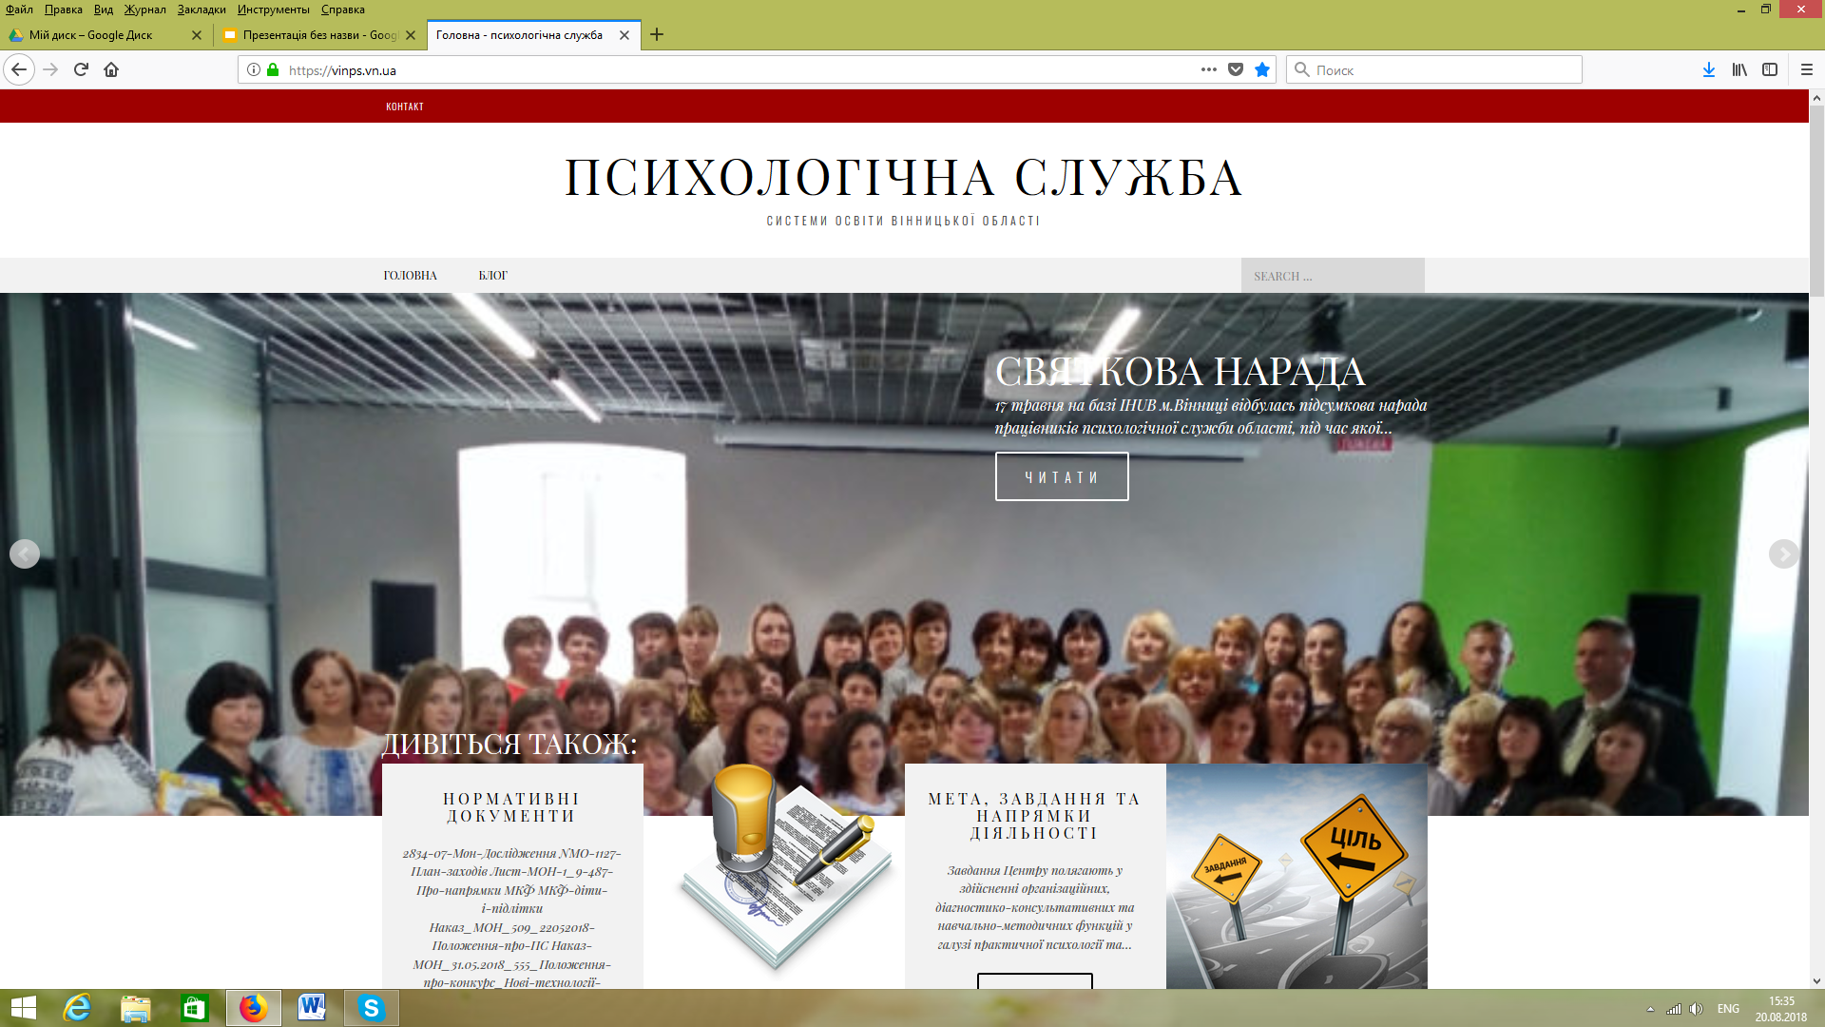
Інформація про діяльність Центру на офіційному сайті www.vinps.vn.ua

Slide 15
Чекаю на Ваші професійні підказки
Дякую за увагу

